Slide 1

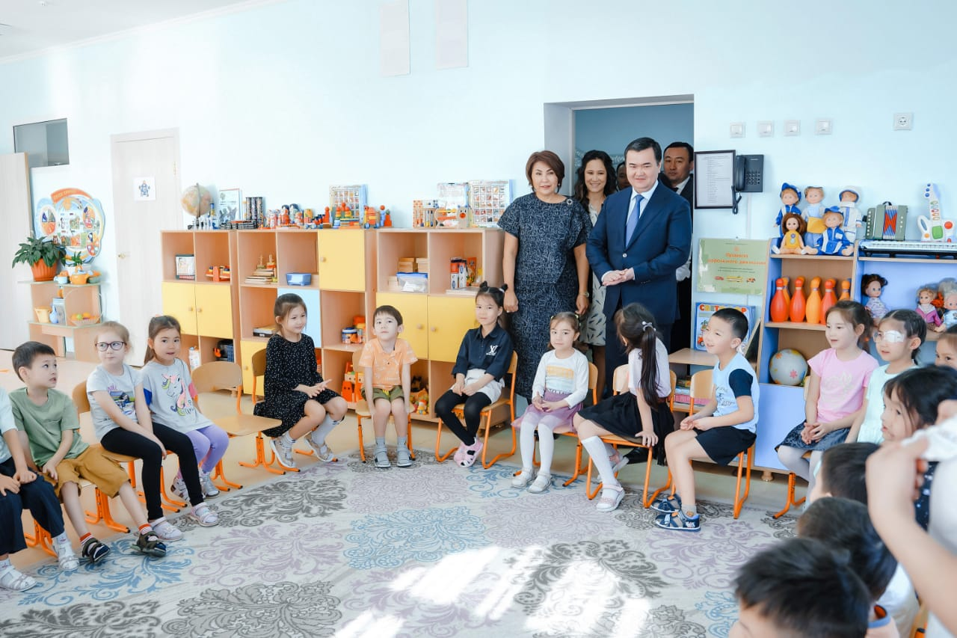
2020 году при подержке фонда «Болашақ» в детских садах №89 и №34 открылись первые кабинеты поддержки инклюзии как пилотный проект по развитию инклюзии в детских садах.

Slide 2
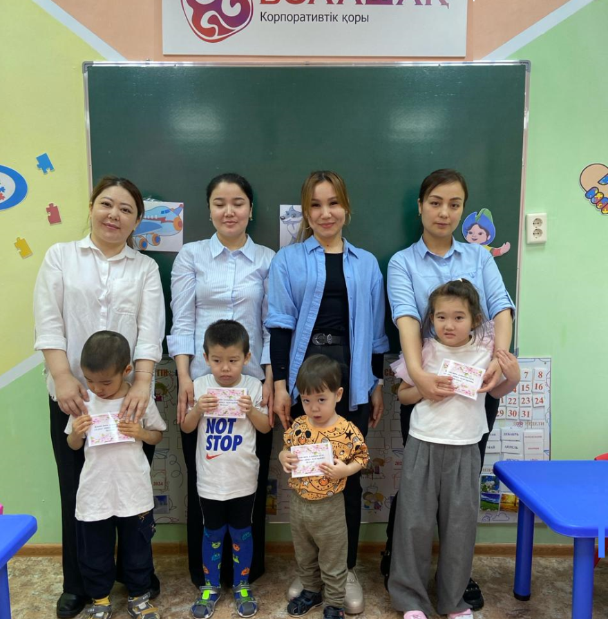
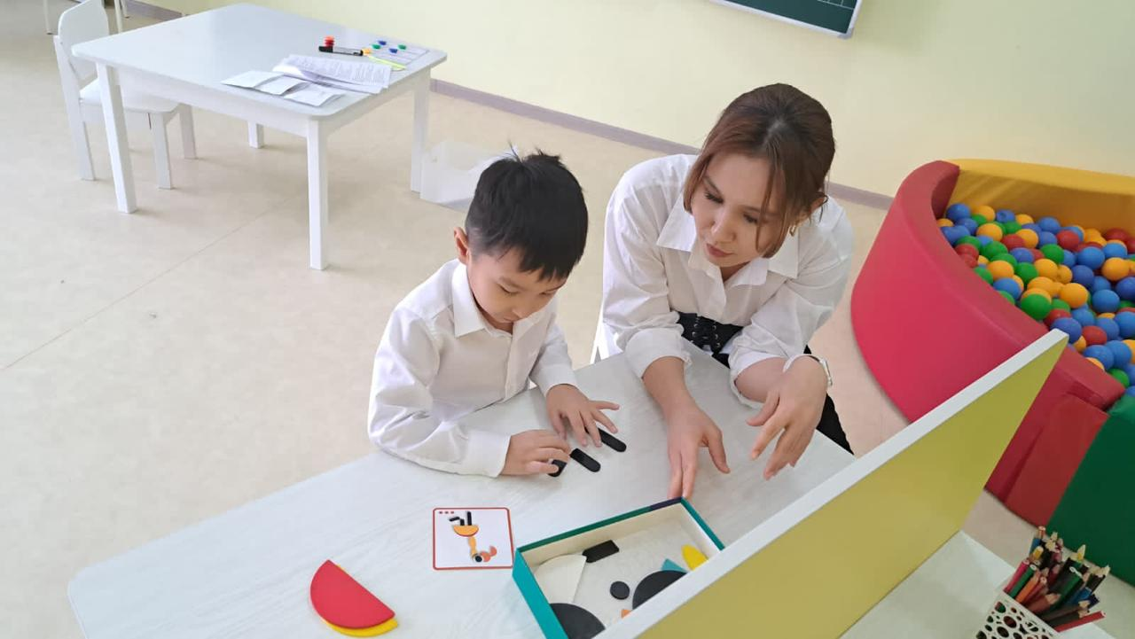

Наша задача подготовить детей с особыми образовательными потребностями к переходу на инклюзивное образование в общеобразовательных группах.

Slide 3

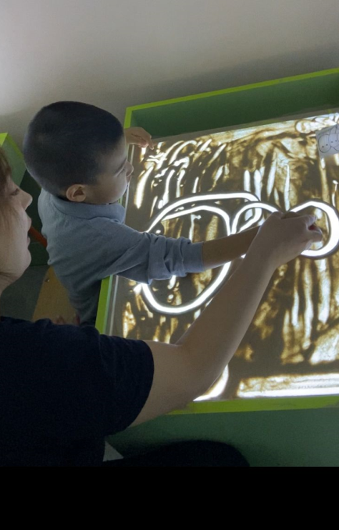
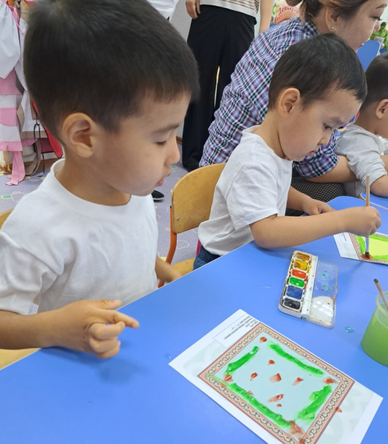
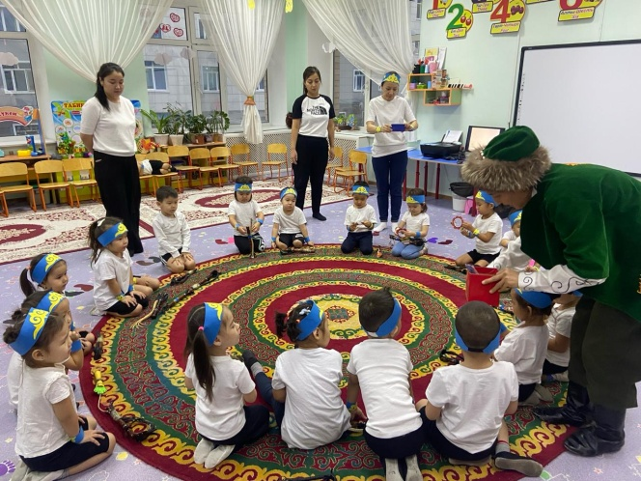
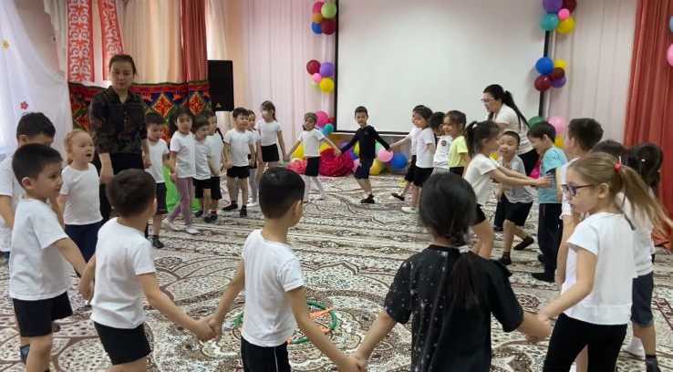
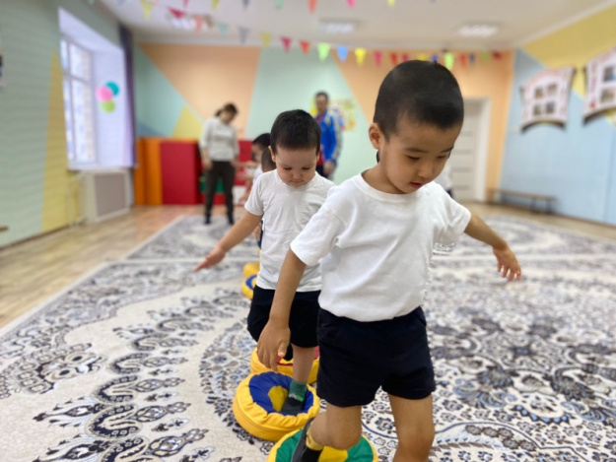
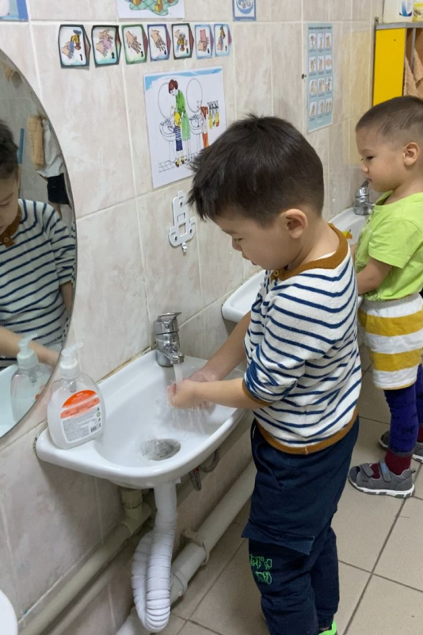
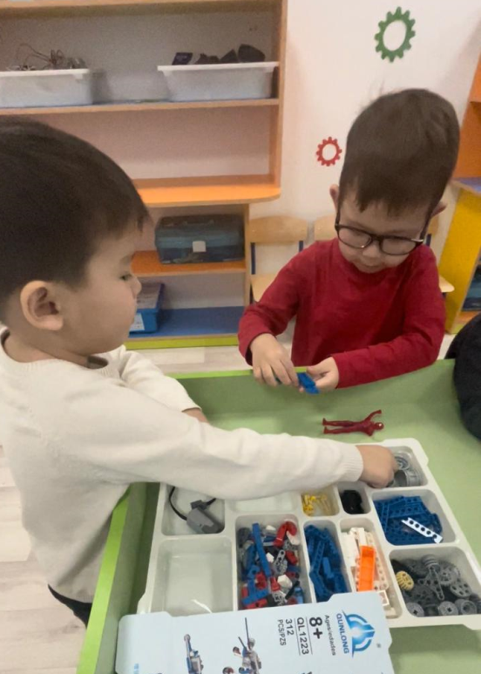
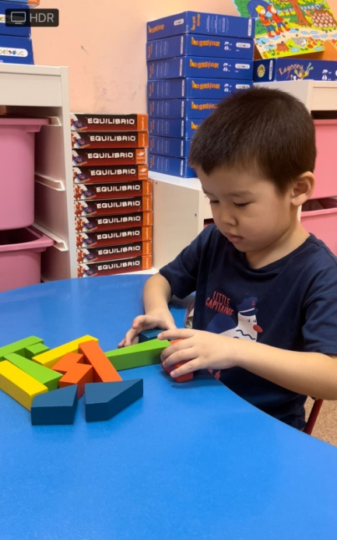
Режим дня

Slide 4
КОМАНДА КПИ
Куратор КПИ – оказание методической помощи специалистам класса.
Составление ИПР и поведенческой программу
Помощь в адаптации образовательной программы
- консультация учителя КПИ
СУПЕРВИЗОР
Учитель КПИ -организует работу тьютора, проводит обучение конкретным поведенческим техникам, наблюдает и корректирует работу тьютора с учеником.
РЕБЕНОК
Педагог-ассистиент
Родители – выполняют рекомендации учителя КПИ и куратора, активно участвуют в жизни класса, помогают в развитии инклюзивного общества.
РОДИТЕЛИ
ВОСПИТАТЕЛЬ
Воспитатель общеобразавательной группы–участвует в организации процесса обучения ребенка с РАС в условиях своего класса, помогает в адаптации учебного материала.

Slide 5

ПОЧЕМУ ПРИКЛАДНОЙ АНАЛИЗ ПОВЕДЕНИЯ?
Потому что методики, применяющие в АВА исследованы и подтверждены тестированиями. Их эффективность задокументирована практически во всех странах мира.

Slide 6
Прикладной анализ поведения предлагает строго индивидуальный подход к
обучению каждого ребенка.
Проводится сбор данных о навыках и особенностях поведения каждого ребенка;
На основе собранных данных вырабатывается индивидуальная программа для
обучения (ИПР)
Проводится постоянный мониторинг прогресса;
Обязательной частью процесса является определение мотивации и разработка
системы поощрений для воспитанника.

Slide 7

VB-MAPP
Программа оценки навыков речи и социального взаимодействия для детей с аутизмом и другими нарушениями развития

Slide 9
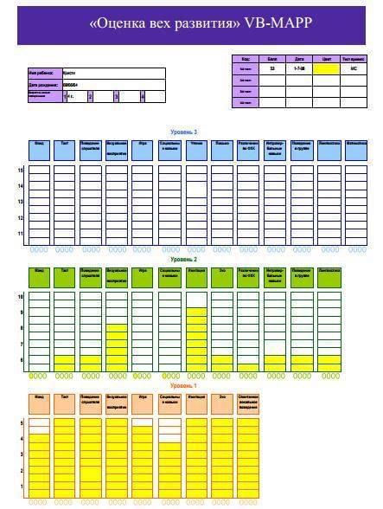

Slide 11


Slide 12
ФОНД СОЦИАЛЬНЫХ ИЗМЕНЕНИЙ
г.Нур-Султан, ул.Д.Кунаева 12/1, офис 411.
Корпоративный фонд «Болашақ».
Тел: +7 (7172) 500-618
bolashakcharity.kz

